Slide 1

Cosmic Ray Moun Tomography
INSTITUT TEKNOLOGI BANDUNG
Fakultas Matematika dan Ilmu Pengetahuan Alam
Cosmic ray moun
02 oktober 2026
Muhammad Arraisy Arief
Link
Ver.1

Slide 2
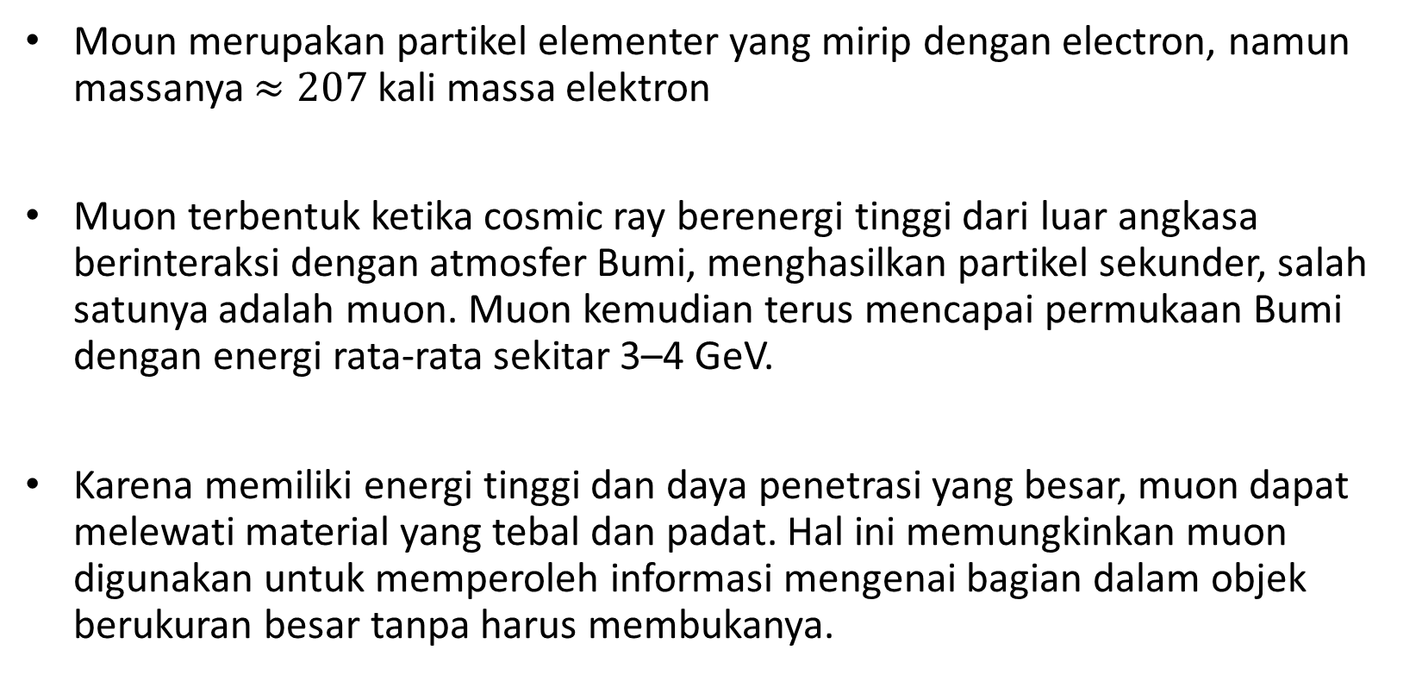
Pendahuluan
Moun merupakan partikel elementer yang mirip dengan electron, namun massanya $≈207$ kali massa elektron
Muon terbentuk ketika cosmic ray berenergi tinggi dari luar angkasa berinteraksi dengan atmosfer Bumi, menghasilkan partikel sekunder, salah satunya adalah muon. Muon kemudian terus mencapai permukaan Bumi dengan energi rata-rata sekitar 3–4 GeV.
Karena memiliki energi tinggi dan daya penetrasi yang besar, muon dapat melewati material yang tebal dan padat. Hal ini memungkinkan muon digunakan untuk memperoleh informasi mengenai bagian dalam objek berukuran besar tanpa harus membukanya.
1

Slide 3
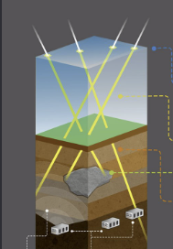
Pemanfaatan Moun sebagai Tomography
Kemampuan penetrasi muon memungkinkan muon digunakan dalam cosmic ray muon tomography, dengan prinsip yang serupa dengan X-ray radiography. Perbedaannya, X-ray menggunakan sumber radiasi buatan, sedangkan muon tomography memanfaatkan muon alami dari cosmic ray.
Ketika muon melewati suatu objek, interaksi muon dengan material menyebabkan perubahan pada arah lintasan dan jumlah moun yang berhasil melewati objek. Informasi tersebut yang dapat digunakan untuk mereknstruksi struktur dan karakteristik material di dalam objek
2

Slide 4
Interaksi Moun dengan Material
Ketika moun melewati material, terdapat dua informasi utama yang dapat dimanfaatkan:
1. Moun scattering
Muon mengalami multiple Coulomb scattering, sehingga lintasannya mengalami perubahan arah. Besar scattering dipengaruhi oleh densitas dan komposisi material.
2. Moun absorption
Muon mengalami kehilangan energi ketika melewati material. Sebagian muon dapat kehilangan energinya hingga berhenti/terserap di dalam material.
2

Slide 5
Terima kasih
INSTITUT TEKNOLOGI BANDUNG
Fakultas Matematika dan Ilmu Pengetahuan Alam

Slide 6
Cosmic Ray Moun Tomography
INSTITUT TEKNOLOGI BANDUNG
Fakultas Matematika dan Ilmu Pengetahuan Alam
Cosmic ray moun
29 oktober 2026
Muhammad Arraisy Arief
Link
Ver.2

Slide 7
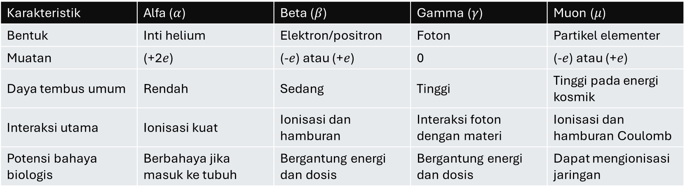
Cosmic Ray Muon
Cosmic Ray = partikel berenergi tinggi dari luar angkasa (proton & inti atom), yang akan menghasilkan partikel sekunder (pion & kaon) jika masuk ke dalam atmosfer bumi, yang dapat meluruh menjadi moun.
Muon dapat mencapai permukaan bumi + menembus objek tebal
Tabel 1. Perbandingan jenis radiasi
Karakteristik | Alfa ($α$) | Beta ($β$) | Gamma ($γ$) | Muon ($μ$)
Bentuk | Inti helium | Elektron/positron | Foton | Partikel elementer
Muatan | (+2$e$) | (-$e$) atau (+$e$) | 0 | (-$e$) atau (+$e$)
Daya tembus umum | Rendah | Sedang | Tinggi | Tinggi pada energi kosmik
Interaksi utama | Ionisasi kuat | Ionisasi dan hamburan | Interaksi foton dengan materi | Ionisasi dan hamburan Coulomb
Potensi bahaya biologis | Berbahaya jika masuk ke tubuh | Bergantung energi dan dosis | Bergantung energi dan dosis | Dapat mengionisasi jaringan
Muon: dapat menembus objek tebal, lintasan berubah saat berinteraksi dengan material, Sebagian dapat kehilangan energi dan berhenti dalam objek → Perubahan lintasan dan jumlah muon yang terdeteksi dapat digunakan untuk mempelajari struktur internal objek.
1

Slide 8
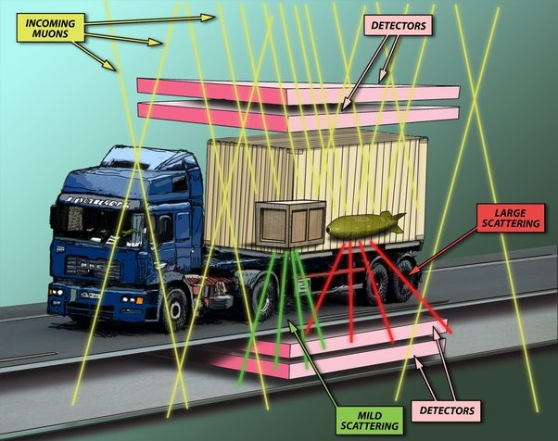
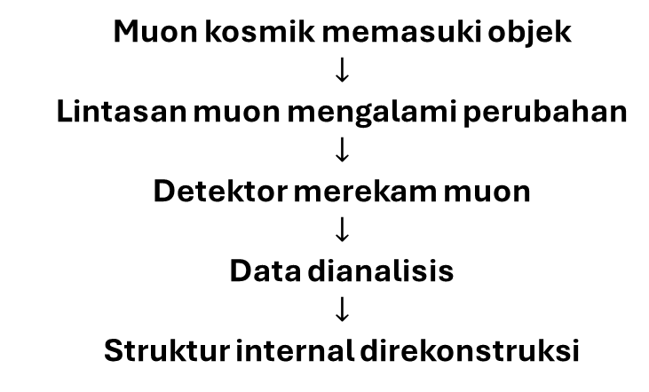
Prinsip Cosmic Ray Muon Tomography
Muon kosmik dilewatkan melalui objek secara alami. Interaksinya dengan material diamati menggunakan detektor untuk memperoleh informasi mengenai bagian dalam objek tanpa harus membongkarnya.
Muon kosmik memasuki objek
$$↓$$
Lintasan muon mengalami perubahan
$$↓$$
Detektor merekam muon
$$↓$$
Data dianalisis
$$↓$$
Struktur internal direkonstruksi
Gambar 1. Ilustrasi Moun Tomography
parameter utamanya adalah scattering density dan jumlah muon yang berhenti, bukan pengukuran energi setiap muon secara langsung.
2

Slide 9
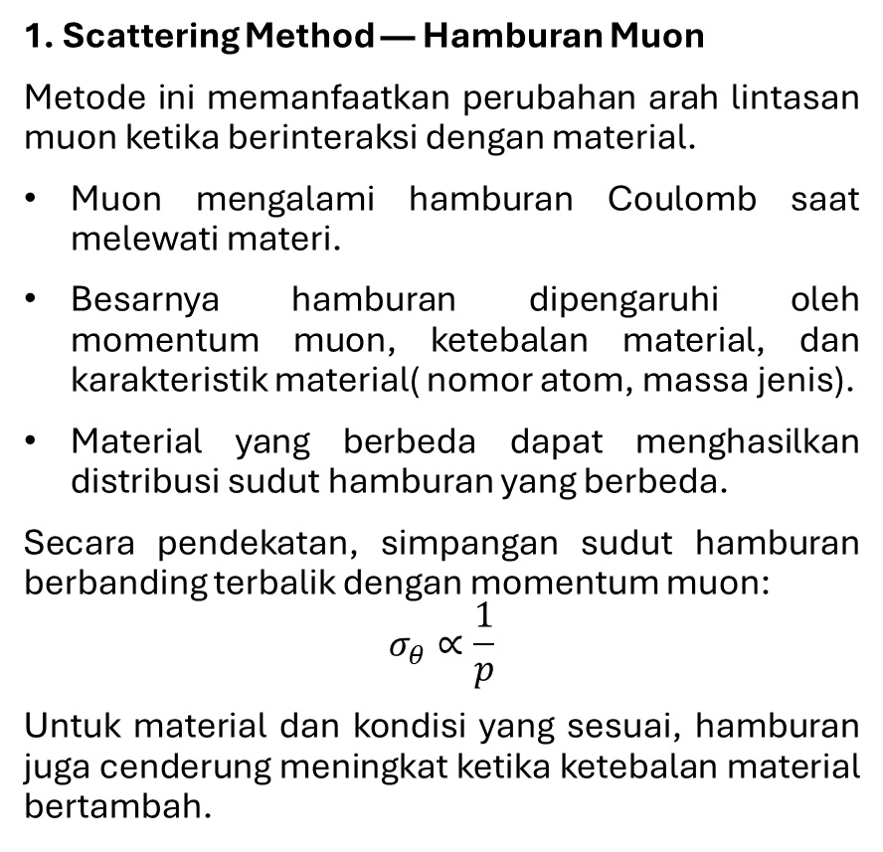
Dua Metode Informasi: Scattering dan Absorption
1. Scattering Method — Hamburan Muon
Metode ini memanfaatkan perubahan arah lintasan muon ketika berinteraksi dengan material.
Muon mengalami hamburan Coulomb saat melewati materi.
Besarnya hamburan dipengaruhi oleh momentum muon, ketebalan material, dan karakteristik material( nomor atom, massa jenis).
Material yang berbeda dapat menghasilkan distribusi sudut hamburan yang berbeda.
Secara pendekatan, simpangan sudut hamburan berbanding terbalik dengan momentum muon:
$$σ_{θ}∝\frac{1}{p}$$
Untuk material dan kondisi yang sesuai, hamburan juga cenderung meningkat ketika ketebalan material bertambah.
2. Absorption Method — Atenuasi dan Muon yang Berhenti
Metode ini memanfaatkan perubahan jumlah muon yang berhasil melewati objek.
Muon kehilangan energi ketika berinteraksi dengan material.
Muon dengan energi yang tidak cukup dapat berhenti sebelum mencapai detektor.
Jumlah muon yang terdeteksi dapat dibandingkan dengan prediksi atau kondisi referensi untuk mempelajari transmisi melalui objek.
Informasi yang diperoleh: Informasi tentang kemampuan material meneruskan muon, yang dipengaruhi oleh ketebalan, sifat material, dan energi muon.
3

Slide 10
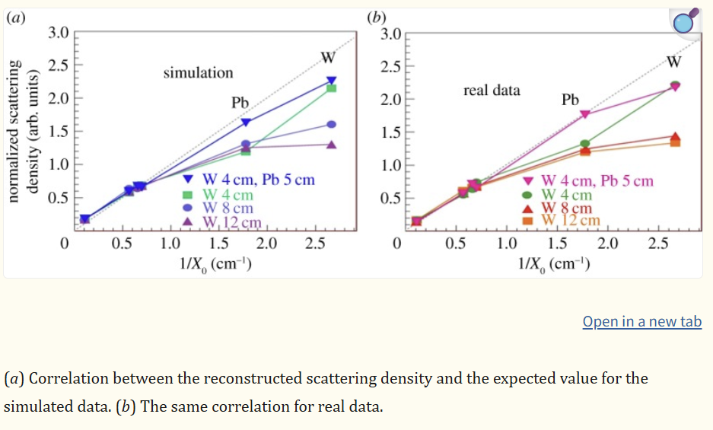
Material Dengan Respon Yang Sama
Bagaimana jika 2 material berbeda memiliki nilai scattering density hasil rekonstruksi relatif berdekatan?
Contoh pada material tungsten (W) dan Timbal (Pb)
Kedua material bisa lebih sulit dibedakan jika hanya mengandalkan parameter scattering.
Gambar 2. Perbandingan Scattering Density Tungsten dan Timbal
Namun → Scattering + Absorption
Scattering memberikan informasi perubahan lintasan muon.
Absorption/transmisi memberikan informasi tambahan berdasarkan jumlah muon yang berhasil melewati objek.
Penggabungan kedua informasi berpotensi meningkatkan kemampuan membedakan material.
[1] Checchia, P., et al. (2018). INFN muon tomography demonstrator: past and recent results with an eye to near-future activities. Philosophical Transactions of the Royal Society A, 377, 20180065.
4

Slide 11
Terima kasih
INSTITUT TEKNOLOGI BANDUNG
Fakultas Matematika dan Ilmu Pengetahuan Alam

